Slide 1
Применение задачи «Автоматизированный контроль за работой в ЦИК России и избирательных комиссиях субъектов Российской Федерации с обращениями, поступающими в ходе подготовки и проведения выборов и референдумов в Российской Федерации» (АКРИКО)

Slide 2
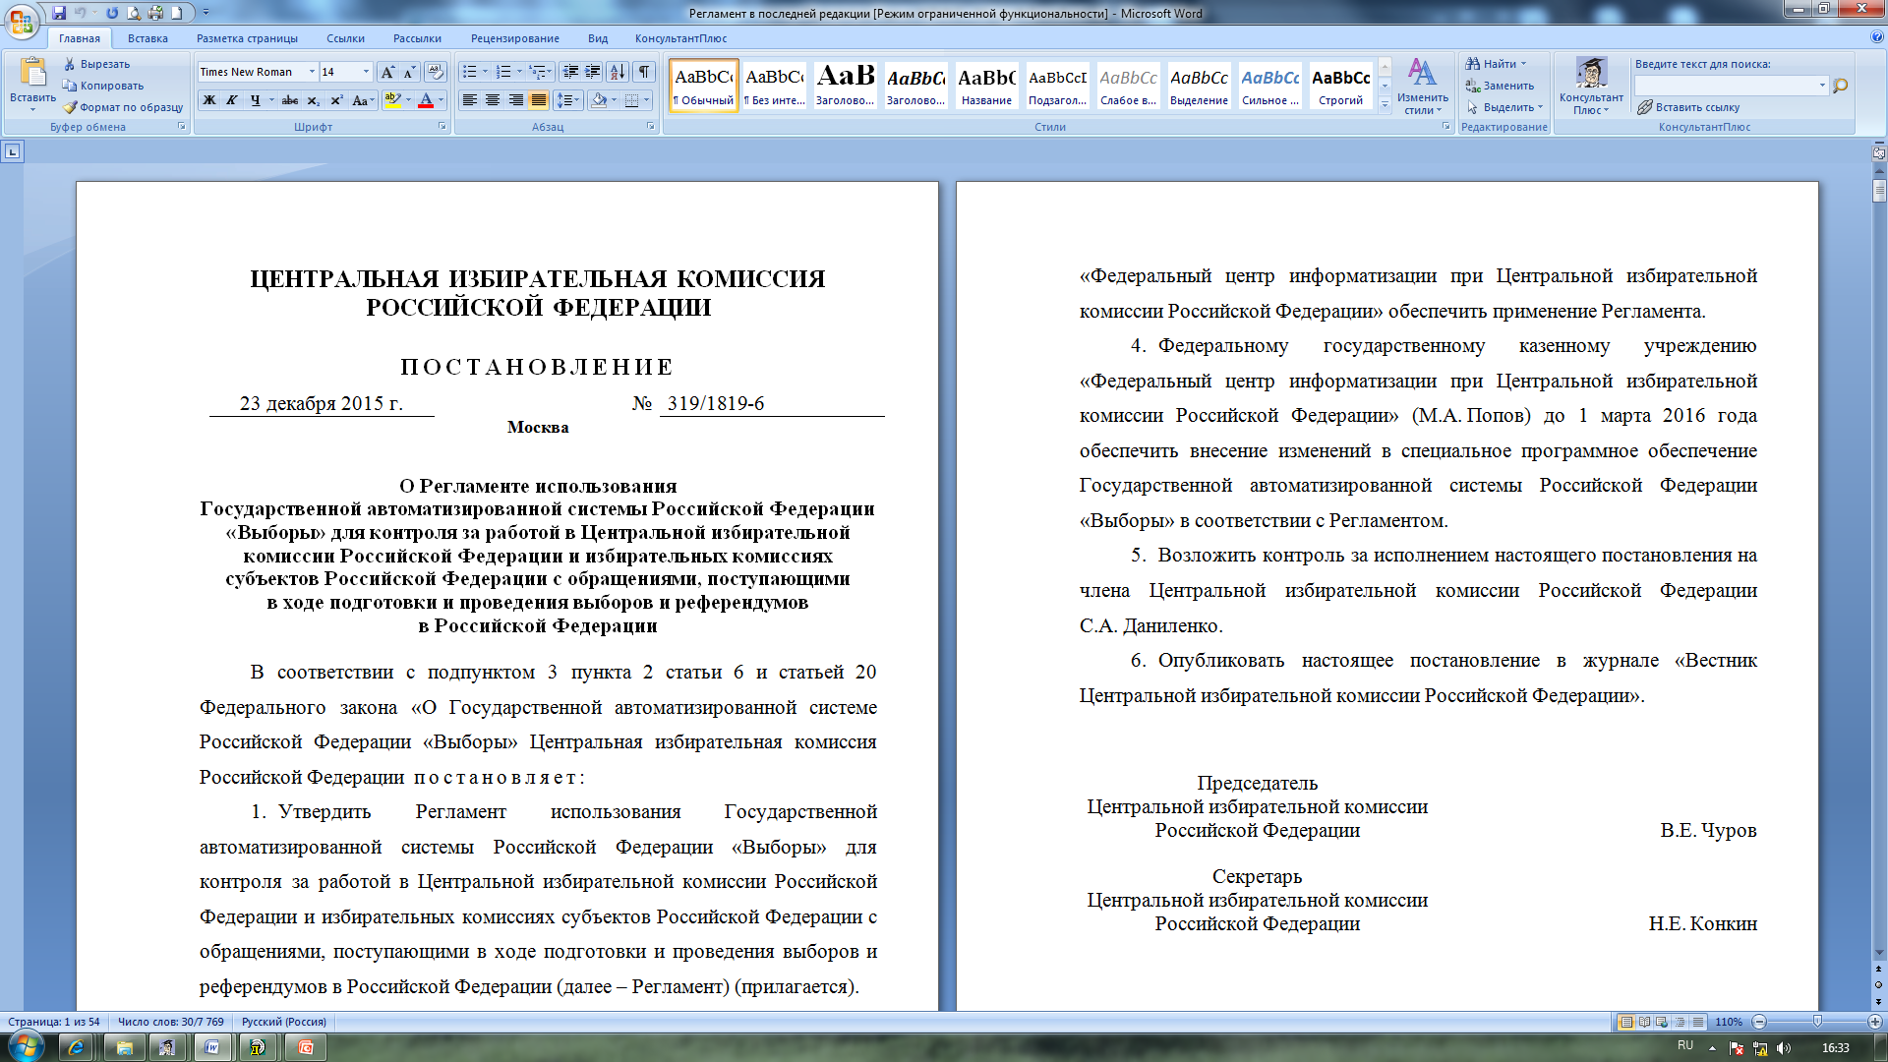
Применение задачи «Автоматизированный контроль за работой в Центральной избирательной комиссии Российской Федерации и избирательных комиссиях субъектов Российской Федерации с обращениями, поступающими в ходе подготовки и проведения выборов и референдумов в Российской Федерации» (АКРИКО ГАС «Выборы» )
В соответствии с Регламентом задача АКРИКО применяется для:
ввода и обработки сведений о поступивших в ЦИК России, ИКСРФ и зарегистрированных в ПИ «Дело» обращениях, касающихся нарушений законодательства о выборах и референдуме, результатах их рассмотрения;
формирования отчетов;
ввода и обработки информации о результатах рассмотрения в судах избирательных споров в ходе подготовки и проведения выборов и при оспаривании итогов голосования, результатов выборов, референдума.
В ходе избирательных кампаний по выборам 18 сентября 2016 года, в задаче АКРИКО заведены карточки более чем 5000 обращений о заявленных нарушениях избирательного законодательства, поступивших в ЦИК России. Большая часть данных обращений содержала сведения о нарушениях избирательного законодательства на территории того или иного субъекта Российской Федерации.
Регламент устанавливает:
перечень лиц, ответственных за ввод и обработку информации;
перечень информации, вводимой в задачу;
порядок и сроки ввода информации ;
порядок обработки введенной информации.

Slide 3
Применение задачи «Автоматизированный контроль за работой в Центральной избирательной комиссии Российской Федерации и избирательных комиссиях субъектов Российской Федерации с обращениями, поступающими в ходе подготовки и проведения выборов и референдумов в Российской Федерации» (АКРИКО ГАС «Выборы» )
Порядок ввода и обработка информации в задаче АКРИКО ГАС «Выборы»
На КСА ГАС «Выборы»
ЦИК России
На КСА ГАС «Выборы»
ИКС РФ
служащие Аппарата ЦИК России, работники ФЦИ при ЦИК России (администраторы)
служащие, осуществляющие правовое сопровождение деятельности комиссий
в течение 3 рабочих дней после регистрации обращения в ПИ «ДЕЛО»
создание на КСА ЦИК России карточек по обращениям, поступившим непосредственно в ЦИК России
Вх. № и дата, содержание, заявитель, субъект, указанный в обращении, и субъект (исполнитель), тематика, исполнитель (подразделение, ФИО, должность); уровень, вид, наименование выборов)
создание на КСА ИКС РФ карточек по обращениям, поступившим в соответствующую ИКС РФ
в течение 3 рабочих дней после после дня официального направления ответа заявителю
Ввод краткого содержания ответа в поле ИКС «Принятые меры» и заполнение поля «Сведения о подтверждении». Прикрепление файла обращения и ответа заявителю (решения комиссии)
Каждые пять рабочих дней - передача на КСА ЦИК России карточек обращений, созданных и обработанных в ИКС РФ

Slide 4
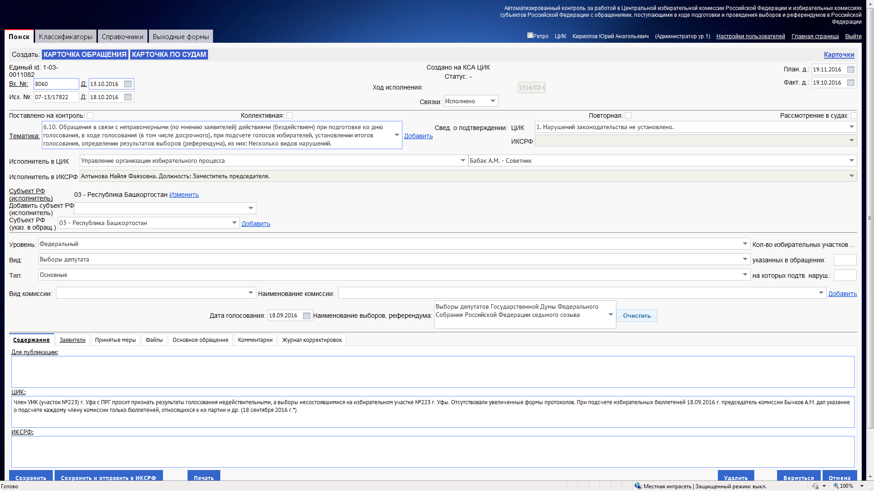
Применение задачи «Автоматизированный контроль за работой в Центральной избирательной комиссии Российской Федерации и избирательных комиссиях субъектов Российской Федерации с обращениями, поступающими в ходе подготовки и проведения выборов и референдумов в Российской Федерации» (АКРИКО ГАС «Выборы» )

Slide 5
Применение задачи «Автоматизированный контроль за работой в Центральной избирательной комиссии Российской Федерации и избирательных комиссиях субъектов Российской Федерации с обращениями, поступающими в ходе подготовки и проведения выборов и референдумов в Российской Федерации» (АКРИКО ГАС «Выборы» )
Проблемы, выявленные при создании и заполнении карточек обращений в задаче АКРИКО на КСА ИКС РФ в ходе избирательной кампании по выборам 18 сентября 2016 года
Создание на КСА ИКС РФ карточек по обращениям, поступившим для рассмотрения из ЦИК России (двойной учет);
Проблемы с определением необходимости внесения жалоб в задачу АКРИКО (ввод в задачу обращений, которые не относятся к избирательной кампании;
Некорректный выбор тематики обращения (например выбор тематики 4 «Обращения в связи с неправомерными (по мнению заявителей) решениями, действиями (бездействием) избирательных комиссий…» вместо тематики 3 «Обращения по вопросам выдвижения и регистрации кандидатов, списков кандидатов» и др.);
Указываются персональные данные в полях ИКС «Содержание» и «Принятые меры»;
В поле ИКС «Принятые меры» не раскрывается существо ответа, принятые меры (например: «Обращение рассмотрено, нарушений избирательного законодательства не установлено»; «Обращение рассмотрено», а в сведениях о подтверждении «Нарушение подтвердилось»);
По обращениям, которые находятся на рассмотрении в суде, не вносятся судебные решения; в правоохранительных органах – принятые меры реагирования; в нижестоящих избирательных комиссиях – решения комиссий;
Не заполняется или не актуализируется поле ИКС «Сведения о подтверждении» в соответствии с внесенным в поле ИКС «Принятые меры» ответом заявителю;
Не соблюдаются сроки заполнения полей ИКС «Принятые меры» и «Сведения о подтверждении»;
В карточках обращений не прикладываются файлы ответов заявителям, иные материалы проверки по результатам рассмотрения обращений и ИКС РФ.

Slide 6
«Горячая линия»
ЦИК России
Информационно-справочный центр – «Горячая линия» Центральной избирательной комиссии Российской Федерации

Slide 7
Режим работы «Горячей линии»
ВХОДЯЩИЕ ЗВОНКИ ОТ ГРАЖДАН
CALL-ЦЕНТР «ГОРЯЧЕЙ ЛИНИИ» ЦИК РОССИИ
В РАБОЧИЕ ДНИ:
ОБЕСПЕЧИВАЕТСЯ ОТДЕЛОМ
ПО РАССМОТРЕНИЮ ОБРАЩЕНИЙ (УОМЭАО)
В ВЫХОДНЫЕ ДНИ:
ОБЕСПЕЧИВАЕТСЯ В РЕЖИМЕ АВТОМАТИЧЕСКОГО ПРИЕМА ЗВОНКОВ,
А ТАКЖЕ ОТДЕЛОМ ПО РАССМОТРЕНИЮ ОБРАЩЕНИЙ (УОМЭАО) И ТЕРРИТОРИАЛЬНЫМ ОТДЕЛОМ (УОИП) ПО ОТДЕЛЬНЫМ ПОРУЧЕНИЯМ

Slide 8
Функции и задачи «Горячей линии»
ФУНКЦИЯ УЧЕТА
ИНФОРМАЦИОННАЯ ФУНКЦИЯ
КОММУНИКАЦИОННАЯ ФУНКЦИЯ
I. ПРИЕМ УСТНОЙ ИНФОРМАЦИИ:
ПРЕТЕНЗИИ К ОРГАНИЗАТОРАМ И УЧАСТНИКАМ ИЗБИРАТЕЛЬНОГО ПРОЦЕССА И СВЕДЕНИЯ О ПРЕДПОЛАГАЕМЫХ НАРУШЕНИЯХ НА ВЫБОРАХ
II. ТРАНСЛЯЦИЯ НОРМ ЗАКОНА И ДР. НОРМАТИВНО-ПРАВОВЫХ АКТОВ:
ФЕДЕРАЛЬНОЕ ЗАКОНОДАТЕЛЬСТВО, НОРМАТИВНО-ПРАВОВЫЕ АКТЫ ПО ОРГАНИЗАЦИИ И ПРВЕДЕНИЮ ВЫБОРОВ И РЕФЕРЕНДУМОВ
III. СПРАВОЧНАЯ ИНФОРМАЦИЯ:
АДРЕСА И КОНТАКТЫ ИЗБИРАТЕЛЬНЫХ КОМИССИЙ, ОБЩЕДОСТУПНЫЕ КОНТАКТНЫЕ СВЕДЕНИЯ ДРУГИХ АКТИВНЫХ УЧАСТНИКОВ ИЗБИРАТЕЛЬНОГО ПРОЦЕССА
IV. ПЕРЕАДРЕСАЦИЯ ПО КОМПЕТЕНЦИИ:
В НИЖЕСТОЯЩИЕ ИЗБИРАТЕЛЬНЫЕ КОМИССИИ, ОРГАНЫ ГОСУДАРСТВЕННОЙ ВЛАСТИ И МЕСТНОГО САМОУПРАВЛЕНИЯ, ПРАВООХРАНИТЕЛЬНЫЕ ОРГАНЫ
V. РАЗЪЯСНЕНИЕ ПОРЯДКА ОБРАЩЕНИЯ И ХОДА РАССМОТРЕНИЙ ПРИНЯТЫХ ОБРАЩЕНИЙ:
ПИСЬМЕННЫХ (ПОЧТА, КУРЬЕРСКАЯ СЛУЖБА, ФАКС, Е-mail, СЕРВИС НА САЙТАХ ИЗБИРАТЕЛЬНЫХ КОМИССИЙ) И ПЕРЕДАННЫХ НА ЛИЧНОМ ПРИЕМЕ

Slide 9
Классификация поступающей информации
ФУНКЦИЯ УЧЕТА
ПУНКТ 1. Жалобы на решения, действия (бездействие) избирательных комиссий различного уровня и их должностных лиц по текущим избирательным кампаниям
ПУНКТ 2. Сведения о недостатках в техническом обеспечении работы избирательных комиссий (КОИБ, КЭГ, веб-камеры, ГАС «Выборы», сайты, СПИ и др.), а также претензии к помещениям для голосования и их оборудованию
ПУНКТ 3. Сведения о недостатках в информировании избирателей по вопросам выборов (референдума)
ПУНКТ 4. Сведения о нарушениях предвыборной агитации, агитации по вопросам референдума
ПУНКТ 5. Сведения о предполагаемых применениях административного ресурса, подкупа избирателей и иных правонарушающих технологий
ПУНКТ 6. Обращения по завершенным избирательным кампаниям, кампаниям референдума
ИНФОРМАЦИОННАЯ ФУНКЦИЯ
ПУНКТ 7. Обращения за разъяснением норм избирательного законодательства и других нормативных актов (в т.ч. по регламенту деятельности избирательных комиссий)
ПУНКТ 8. Обращения за справочной информацией (адреса, номера телефонов и время работы избирательных комиссий и т.п., в т.ч. навигация по сайтам ЦИК России и ИКС РФ)
КОММУНИКАЦИОННАЯ ФУНКЦИЯ
ПУНКТ 9. Обращения за разъяснением порядка направления жалоб, заявлений, письменных обращений, записи на личный прием в ЦИК России и хода рассмотрения принятых обращений
ПУНКТ 10. Обращения не по компетенции и иного характера
ПУНКТ 11. Бессодержательные обращения

Slide 10



Электоральный рейтинг регионов на основе сведений, поступивших на «Горячую линию»
Индекс дефицита информации о выборах – количество обращений за информацией, разъяснением и консультацией в избирательной сфере, приходящееся на одну тысячу зарегистрированных избирателей.
Индекс проявленного интереса к избирательной кампании – отношение количества обращений в избирательной сфере к общему объему полученных обращений, взятое с учетом явки избирателей.
Индекс напряженности избирательной кампании – количество обращений, содержащих сведения о нарушениях и претензии в избирательной сфере, приходящееся на одну тысячу зарегистрированных избирателей.

